Slide 1

“十一五”国家级规划教材《工程材料》第5版配套课件
第5版
第8章

Slide 2
第8章 零件失效分析与选材原则
内容提要：
介绍各种失效形式：畸变失效、断裂失效、磨损失效及腐蚀失效。
阐述机械零件选材原则。
学习目标：
了解各种失效形式特点。
掌握机械零件选材原则。

Slide 3
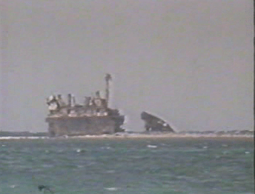
8.1 机械零件的失效
失效 零件由于某种原因，导致其尺寸、形状、或材料的组织与性能发生变化而不能完满地完成指定的功能。
失效导致严重事故

Slide 4
8.1.1 畸变失效
畸变有两种类型：
尺寸畸变或体积畸变(长大或缩小)
形状畸变(如弯曲或翘曲)
发生畸变的零件不能承受所规定载荷，不能起到规定的作用，与其他零件的运转发生干扰，导致零件失效。

Slide 5
一、弹性畸变失效
不恰当的弹性变形量导致失效。
●受拉、压的杆类零件，过大的弹性畸变量导致支承件(如轴承)过载。
●受弯、扭的轴类零件，过大的弹性畸变量会造成轴上啮合零件的严重偏载，啮合失常，甚至咬死，导致传动失效。
●某些控制元件，如温控元件，过大的弹性畸变量使精度无法保证。
防止弹性畸变的主要措施：
增加零件截面、采用弹性模量高的材料，防止超载。

Slide 6
二、塑性畸变失效
外加应力超过零件材料的屈服极限时发生明显的塑性变形(永久变形)。
●钢结构房梁承载过重发生塑性变形弯曲，导致倒塌。
●螺栓严重过载被拉长，失去紧固作用。
防止零件塑性畸变的措施：
采用屈服强度高的材料，进行合理的热处理，防止超载。

Slide 7
三、翘曲畸变失效
尺寸与方向上产生复杂变形，形成翘曲，导致失效。
翘曲畸变往往是由温度、外加载荷、受力截面、材料组成等不均匀性引起。特别是高温所导致的形状翘曲最为严重。
●受力钢架翘曲变形。
●壳体在高温下形状翘曲。
防止零件塑性畸变的措施：
增加零件截面、截面形状设计合理。采用弹性模量高、屈服强度高的材料，防止超载。

Slide 8
8.1.2 断裂失效
断裂失效 机械零件因断裂而产生的失效。
一、断裂失效的分类
塑性断裂
脆性断裂
疲劳断裂
蠕变失效断裂

Slide 9
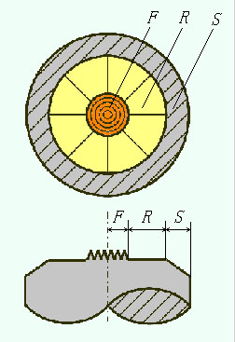
二、断口的分析方法
断口分析是断裂失效分析的关键。
金属材料的室温拉伸或冲击试样的断口宏观观察，可以看到断口分为：
F - 纤维状区
R - 放射状区
S - 剪切唇区
断口

Slide 10
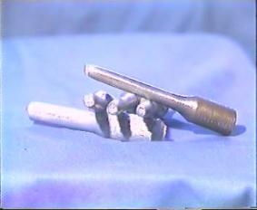

三、断裂形式
1.韧（塑）性断裂
断裂前有明显的塑性变形。
(1) 宏观特征
宏观变形方式为颈缩，典型断口为杯锥状断口，底部成纤维状剪切断口，其平面和拉伸轴大致成45°角。
(2) 微观特征
韧窝是金属韧性断裂的微观主要特征，是塑性变形产生的显微空洞生成、长大、聚集、相互连结导致断裂留下的痕迹。
韧性（塑性）断裂实物
韧性断裂断口（韧窝）

Slide 11
2.脆性断裂
断裂前无塑性变形。
脆断时承受的工作应力较低，通常不超过材料的屈服强度，甚至不超过常规的许用应力，所以又称为低应力脆断。
脆性断裂以零件内部存在的宏观裂纹(如肉眼可见的0.1 mm～1 mm)作为源开始的。
中、低强度钢在10 ℃～15 ℃以下会由韧性状态转变为脆性状态（韧-脆转变）。

Slide 12
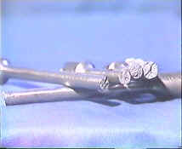

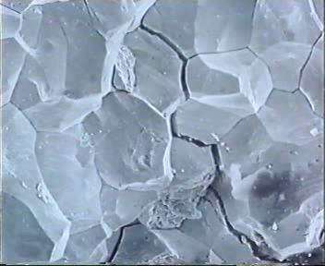
脆性断裂
(1) 宏观特征
断口一般与正应力垂直，断口表面平齐，断口边缘没有剪切“唇口”(或很小)。
(2) 微观特征
脆性断裂的微观判据是解理花样和沿晶断口形态。
脆性断裂实物
脆性断裂断口(解理花样) 沿晶断口(冰糖花样)

Slide 13
解理断裂 因原子间结合键的破坏而造成的穿晶断裂。
断裂速度快，一般钢中的解理速度大约是1030 m/s，在低温和三向应力状态时更快。
沿着特定的晶面(称为解理面)发生，这些晶面一般是属于低指数的。
在不同高度的平行解理面之间产生解理台阶。裂纹扩展过程中，台阶相互汇合，形成河流花样，河流的流向与裂纹扩展方向一致。

Slide 14
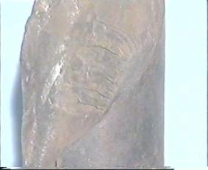

3.其它断裂失效形式
(1) 疲劳断裂
在交变应力作用下，虽然零件所承受的应力低于材料的屈服点，但经过较长时间的工作而产生裂纹导致发生断裂，称金属的疲劳断裂。
疲劳断裂实物 疲劳断裂显微形貌

Slide 15
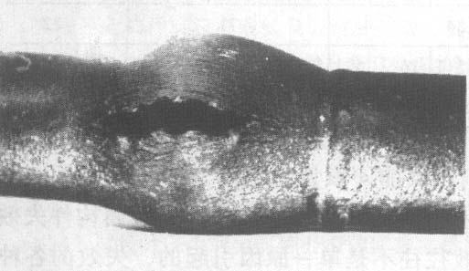
(2) 蠕变断裂
在高温下钢的强度较低，当受一定应力作用时，变形量随时间而逐渐增大的过程，这种过程叫蠕变，产生的断裂叫做蠕变断裂。
蠕变断裂

Slide 16
引起零件断裂的因素多而复杂，对材料的性能需要综合考虑。如屈服强度、塑性、断裂韧性、疲劳强度等。
防止断裂的措施：
采用材质好、强度高、韧性好的材料。
防止超载。
注意环境的影响。

Slide 17
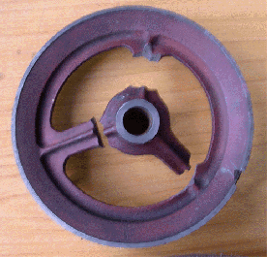
客车空气压缩机皮带轮断裂失效
某大型客车空气压缩机皮带轮破断，空气压缩机停止工作。气压不足、刹车失灵。造成重大交通事故。
空气压缩机工作时，皮带轮辐条受弯矩、剪切力的联合作用和强烈震动，产生疲劳裂纹。裂纹扩展，辐条断裂。
皮带轮断裂过程

Slide 18
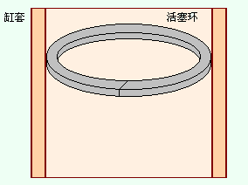
8.1.3 磨损失效
磨损 相互接触的一对金属表面，相对运动时金属表面不断发生损耗或产生塑性变形，使金属表面状态和尺寸改变的现象。
活塞环与缸套之间的摩擦

Slide 19
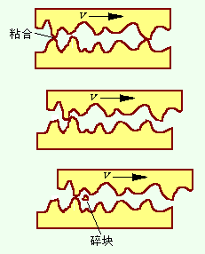
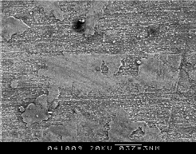
一、粘着磨损
两个金属表面的微凸部分在高压下产生局部粘结，使材料从一个表面转移到另一表面或撕下作为磨料留在两个表面之间，这一现象称为粘着磨损。
。
粘着磨损示意图
粘着磨损磨痕

Slide 20
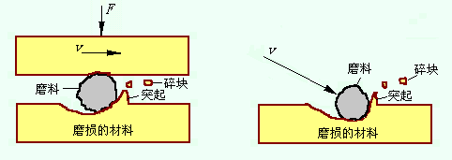
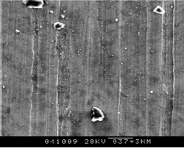
二、磨料磨损
配合表面之间在相对运动过程中，因外来硬颗粒或表面微突体的作用造成表面损伤（被犁削形成沟漕）的磨损称为磨粒(料)磨损。
磨粒磨损示意图
磨粒磨损磨痕

Slide 21
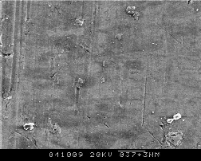

三、犁削磨损
硬材料表面的微凸点切削较软材料的表面，在较软材料的表面形成“犁沟”。
犁削磨损示意图
犁削磨损磨痕
活塞环与缸套存在粘着磨损、犁削磨损（拉缸现象）、磨料磨损。

Slide 22
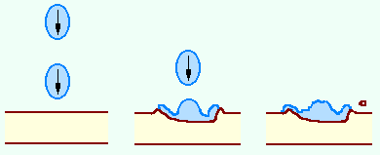
四、冲刷磨损
冲刷磨损是由于含固态粒子的流体(常为液体)冲刷造成表面材料损失的磨损。
冲刷磨损示意图

Slide 23
五、表面疲劳磨损
两个接触面作滚动，或滚动、滑动复合磨擦时，在交变接触压应力作用下，使材料表面疲劳而产生材料损失的现象，称为表面疲劳磨损。
六、腐蚀磨损
腐蚀磨损是金属在摩擦过程中，同时与周围介质发生化学或电化学反应，产生表层金属的损失或迁移现象。

Slide 24
老师提示
采用耐磨性高的材料，进行合理的表面强化处理，改变材料的组织结构，适度提高硬度。
表面强化处理有利于降低磨料磨损、表面疲劳磨损、粘着磨损等的磨损率。提高材料的耐磨性。

Slide 25
8.1.4 腐蚀失效
腐蚀是金属暴露于活性介质环境中而发生的一种表面损耗。
它是金属与环境介质之间发生的化学和电化学作用的结果。
按腐蚀性质分：化学腐蚀
电化学腐蚀
按腐蚀部位分：均匀腐蚀
点腐蚀
晶间腐蚀

Slide 26
一、均匀腐蚀
均匀腐蚀 在整个金属表面均匀地发生腐蚀。
被腐蚀的金属表面具有均匀的化学成分和显微组织，腐蚀介质均匀包围着金属表面。
均匀腐蚀可在大气、液体以及土壤里产生。
●钢材在大气中所产生的锈蚀。
●铜在土壤里的锈蚀。

Slide 27
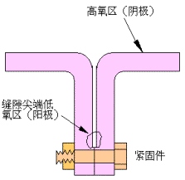
二、点腐蚀
腐蚀集中于局部，呈尖锐小孔，向深度扩展成孔穴甚至穿透(孔蚀)。
金属表面受破坏处和未受破坏处形成“局部电池”，阳极处被腐蚀成小孔。
点腐蚀示意图

Slide 28
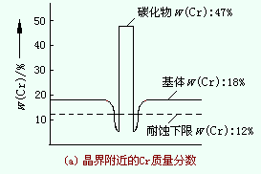
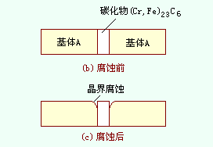
三、晶间腐蚀
腐蚀发生于晶粒边界或其近旁。
主要原因是晶界处化学成分不均匀。
晶间腐蚀示意图
防止腐蚀的措施：采用耐蚀性高的材料。如不锈钢、铜合金、钛合金、高分子材料、陶瓷材料、复合材料等。进行表面处理。

Slide 29
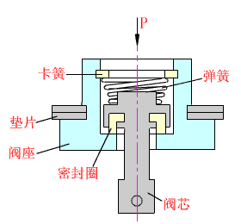
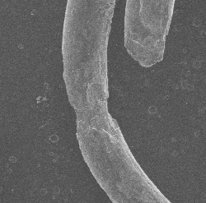
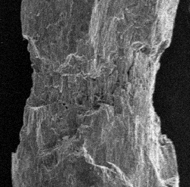
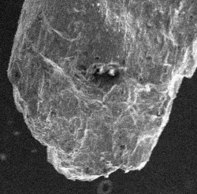
客车储气罐放水阀弹簧腐蚀失效
某客车储气罐放水阀弹簧破断，阀芯失去密封作用，气体泄漏，气压降低，刹车失灵，造成严重事故。
弹簧材料为碳素弹簧钢。
长期在含有氧、硫的水油混和物中浸泡，受到严重腐蚀，弹簧丝截面减小、变脆而破断。

Slide 30
8．2 机械零件失效分析
8．2．1 零件失效基本原因
一、设计原因
为了保证产品质量，必须精心设计，精心施工。
根据零件工作条件、可能发生的失效模式，提出技术指标，确定合适的材质、尺寸、结构，提出必要的技术文件。
如设计有误, 则机械设备或零件将不能使用或过早失效。

Slide 31
二、材质原因
●选材不当使零件达不到设计要求而导致失效。
●材质内部缺陷、毛坯加工(铸锻焊)工艺或冷热加工(特别是热处理)工艺过程产生的材料内部缺陷导致失效。

Slide 32
三、制造(工艺)原因
工艺缺陷是零件失效的重要因素。
●零件在铸造过程中产生的疏松、夹渣。
●锻造过程中产生的夹层、冷热裂纹。
●焊接过程中未焊透、偏析、冷热裂纹。
●机加工过程的尺寸公差和表面粗糙度不合适。
●热处理产生的缺陷，如淬裂、硬度不足、回火脆性。
●精加工磨削中的磨削裂纹等。

Slide 33
四、装配调试原因
安装过程达不到要求的质量指标，导致零件失效。
●啮合传动件(齿轮、杆、螺旋等)的间隙不合适(过松或过紧，接触状态未调整好)。
●连接零件必要的“防松”不可靠。
●铆焊结构的必要探伤检验不良。
●润滑与密封装置不良等。
●初步安装调试后，未按规定进行逐级加载跑合。

Slide 34
五、运转维修原因
●不正确的运转工况参数(载荷、速度等)导致零件失效。
●忽视维修，未进行定期大、中、小检修。
●润滑条件未保证, 润滑剂和润滑方法不合适。

Slide 35
六、人的原因
在分析失效的基本原因中，特别要强调人的原因，即注意人的因素。
工作马虎、责任性不强，违反操作规程，安全知识缺乏、使用和操作基本知识不够。
只为赚钱，不负责任，机械产品有安全隐患，导致零件过早失效。

Slide 36
8.2.2 零件失效分析
零件失效分析，可以判断零件失效性质，分析失效原因，研究零件失效的预防措施，提出产品质量保障的具体技术措施。从而提高产品质量，提升产品竞争力。
分析零件失效原因，为事故责任认定、侦破刑事犯罪案件、裁定赔偿责任、保险业务、修改产品质量标准等提供科学依据。

Slide 37
一、零件失效分析步骤
1.事故调查
现场调查，失效件的收集，走访当事人和目击者。
2.资料搜集
收集、审阅设计资料、材料资料、工艺资料、使用资料、维修记录，使用记录等。

Slide 38
3.分析研究
①失效机械的结构分析
失效件与相关件的相互关系，载荷形式、受力方向的初步确定。
②失效件的粗视分析
用眼睛或者放大镜观察失效零件，粗略判断失效类型。
③失效件的微观分析
用金相显微镜、电子显微镜观察失效零件的微观形貌，分析失效类型（性质）和原因。

Slide 39
④失效件材料的成分分析
用光谱仪、能谱仪等现代分析仪器，测定失效件材料的化学成分。
⑤失效件材料的力学性能检测
用拉伸试验机、弯曲试验机、冲击试验机、硬度试验机等测定材料的抗拉强度、弯曲强度、冲击韧度、硬度等力学性能。
⑥应力分析、测定
用x光应力测定仪测定应力。
⑦失效件材料的组成相分析
用x光结构分析仪分析失效件材料的组成相。
⑧模拟试验（必要时）

Slide 40
4.分析结果提交
提出失效性质、失效原因，提出预防措施或建议，提交失效分析报告。
以上各项工作并非都要进行。实际零件失效分析往往只需要其中几项即可。
计算机技术和各类模拟分析技术的运用也十分重要。可将失效分析知识和经验知识固化到计算机软件中去，研究出了针对不同零件的失效分析(或故障诊断)专家系统。

Slide 41
二、零件失效分析案例
案例1：汽车板簧断裂失效分析
①汽车板簧工作条件
一辆货车在运行时汽车板簧突然断裂，造成严重交通事故。
板簧用65Mn制造，经过淬火+中温回火处理。汽车板簧起到减震作用。
板簧受到弯矩和震动的联合作用。

Slide 42
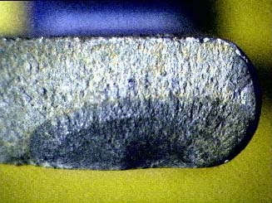
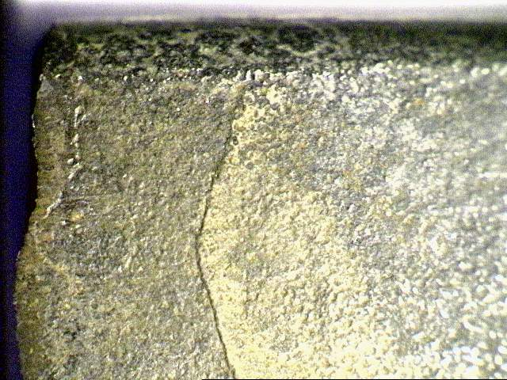
②显微分析
断口表面进行仔细清洗，在视频显微分析仪下观察。
断口左下方有明显的疲劳断裂形貌。
板簧表面（断口附近）存在热加工缺陷-折叠。折叠上有许多裂纹。
疲劳断口 折叠

Slide 43
③ 失效原因
板簧表面存在严重的热加工缺陷-折叠。折叠造成了表面裂纹。
疲劳源在折叠造成的表面裂纹处形成。板簧断裂位置处于应力集中处。
裂纹在应力作用下扩展，最后造成板簧断裂。
断口具有典型的疲劳断口特征，该板簧为疲劳断裂。
板簧加工时应当避免热加工缺陷产生。

Slide 44
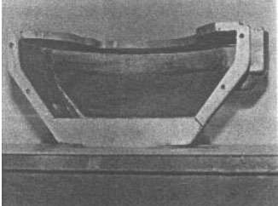
案例2：汽车离合器壳体开裂失效分析
①粗视分析
离合器壳体由铝合金ZAlSi12(ZL102)铸造而成。
壳体一侧的裂纹长220mm,裂纹的起始位置在壳体侧面下方的交界处。壳体侧面的内表面呈135°和90°夹角, 无明显的过渡园角。裂纹扩展方向与该处所受到的拉应力方向垂直。

Slide 45
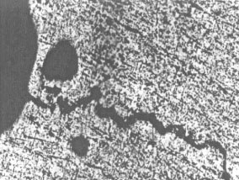
②宏观分析
断裂面有放射状撕裂棱。断面上有许多园形、椭园形的空洞。这些空洞的内表面呈熔融金属凝固态, 为铸造缺陷气孔。
铸造缺陷气孔

Slide 46
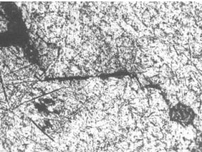
③显微分析
观察裂纹形态及扩展方向。
裂纹端部位于壳体两侧面内表面相交处, 裂纹上及其附近有大大小小的气孔, 裂纹垂直于壳体边缘扩展。
裂纹扩展

Slide 47
④断裂原因分析
所用材料强度低, 气孔多。
合金含铁量高, 出现较多的有害相针状Al-Si-Fe化合物, 使韧性大大降低。
壳体两侧面的内表面无明显的过渡园角, 导致应力集中。
壳体受弯矩作用, 同时受到强烈振动, 在应力集中处产生微裂纹, 裂纹扩展, 导致开裂。

Slide 48
建议：
更换材料, 采用强度较高的ZAlSi7Cu4
(ZL107)、ZAlSi12Cu1Mg1Ni1(ZL109)。
降低含铁量, 进行良好的变质处理。
改进壳体结构，将壳体侧面内表面尖角相交改为园角过渡。

Slide 49
8.3 机械零件选材原则
☆ 老师提示：重点内容
8.3.1 使用性能原则
一、机械零件正确选材的使用性能原则
材料的使用性能应满足使用要求。
使用性能指零件在使用状态下材料应该具有的机械性能、物理性能、化学性能。
机器零件和工程构件，主要是机械性能。
对一些特殊条件下工作的零件，则必须根据要求考虑到材料的物理、化学性能。

Slide 50
二、零件使用时的工作条件
（1）受力状况
主要是载荷的类型(例如动载、静载、循环载荷或单调载荷等)和大小,载荷的形式,载荷的特点等。
（2）环境状况
温度特性、介质情况等。
（3）特殊要求
导电性、磁性、热膨胀、密度、外观等。

Slide 51
三、零件根据使用性能选材的步骤
●对零件工作条件和失效形式全面分析，确定零件对使用性能的要求。
●根据零件的几何形状、尺寸及工作中所承受的载荷，计算出零件中的应力分布。
●由工作应力、使用寿命、安全性等，确定要求性能的具体数值。
●利用材料手册根据使用性能选材。
材料的性能与试样的尺寸有关，必须考虑零件尺寸与手册中试样尺寸的差别，进行适当的修正。

Slide 52
常用零件的工作条件和失效形式
零件 | 工 作 条 件 |  |  | 常见的 失效形式 | 要求的主要 机械性能
 | 应力 种类 | 载荷 性质 | 受载 状态
紧固螺栓 | 拉 剪应力 | 静载 | — | 过量变形， 断裂 | 强度，塑性
传动轴 | 弯 扭应力 | 循环 冲击 | 轴颈 摩擦 振动 | 疲劳断裂 过量变形 轴颈摩损 | 综合机械性能强度、韧性、局部表面耐磨性
传动 齿轮 | 压 弯应力 | 循环 冲击 | 摩擦 振动 | 齿折断,磨损 疲劳断裂 接触疲劳 (麻点) | 心部强度、韧性表面高强度 及疲劳极限 耐磨性
弹簧 | 扭 弯应力 | 交变 冲击 | 振动 | 弹性失稳， 疲劳破坏， 断裂 | 弹性极限， 屈强比， 疲劳极限
冷作 模具 | 复杂 应力 | 交变 冲击 | 强烈 摩擦 | 磨损 脆断 | 硬度，足够的 强度，韧性

Slide 53
8.3.2 工艺性能原则
材料的工艺性能应满足生产工艺的要求。
材料的加工工艺不仅影响零件的成形，还大大影响其最终性能。
高分子材料和陶瓷材料加工工艺路线比金属材料的加工工艺路线要简单。它们的加工工艺路线在第1章中做了介绍。
金属材料的加工工艺路线比较复杂，而且变化多。

Slide 54
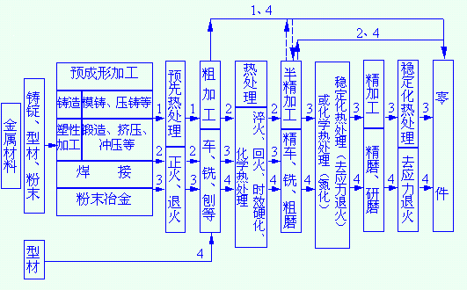
金属材料零件的加工工艺路线

Slide 55
●性能要求不高的金属零件的工艺路线
毛坯→正火或退火→切削加工→零件。
●性能要求较高的金属零件的工艺路线
毛坯→预先热处理(正火、退火)→粗加工→最终热处理(淬火、回火，固溶时效或渗碳处理等)→精加工→零件。
●性能要求较高的精密金属零件的工艺路线
这类零件除了要求有较高的使用性能外，还要有很高的尺寸精度和表面光洁度。
毛坯→预先热处理(正火、退火)→粗加工→最终热处理(淬火、低温回火、固溶、时效或渗碳)→半精加工→稳定化处理或氮化→精加工→稳定化处理→零件。

Slide 56
8.3.3 经济及环境友好性原则
采用便宜的材料，把总成本降至最低，取得最大的经济效益，环境友好。
一、材料的价格
零件材料的价格应该尽量低。
材料的价格在产品的总成本中占有较大的比率，一般可占产品价格的30%～70%，设计人员要关心材料的市场价格。
二、零件的总成本
必须保证其生产和使用的总成本最低。
零件的总成本与其使用寿命、重量、加工费用、研究费用、维修费用和材料价格都有关。
三、资源及能源
随着工业的发展，资源和能源问题日渐突出。材料应该来源丰富并顾及我国资源状况。生产所用材料的能源消耗，尽量选用耗能低的材料。
四、材料的环境友好与循环使用
提倡绿色制造，使用材料与环境友好，不污染环境，可循环使用。使用可降解性塑料。镁合金冶炼产生的污染已降至很低。

Slide 57
第8章 小结
1.失效
畸变失效 断裂失效
磨损失效 腐蚀失效
2.机械零件选材原则：
材料的使用性能应满足使用要求。
材料的工艺性能应满足生产工艺要求。
要重视经济性，采用便宜的材料，把总成本降至最低，取得最大的经济效益。
环境友好，可循环使用。

